Slide 1
Министерство образования Республики Мордовия
Портфолио
Наумовой Варвары Александровны
музыкального руководителя
МАДОУ г.о. Саранск
«Центр развития ребенка – детский сад №46»
Дата рождения: 11 июля 1982 г.
Профессиональное образование: высшее, ИСИ МГУ
в 2008 г. специальность «История», Историк преподаватель Истории, диплом СБ 2710587
в 2002 г. окончила Саранское музыкальное училище
им. Н.П. Кирюкова по специальности хоровой дирижер, учитель музыки, диплом ВСГ 3103576
Стаж педагогической работы: 17 лет
Общий трудовой стаж: 17 лет
Наличие квалификационной категории: I квалификационная категория
Дата последней аттестации: 26.11.2014г.

Slide 2
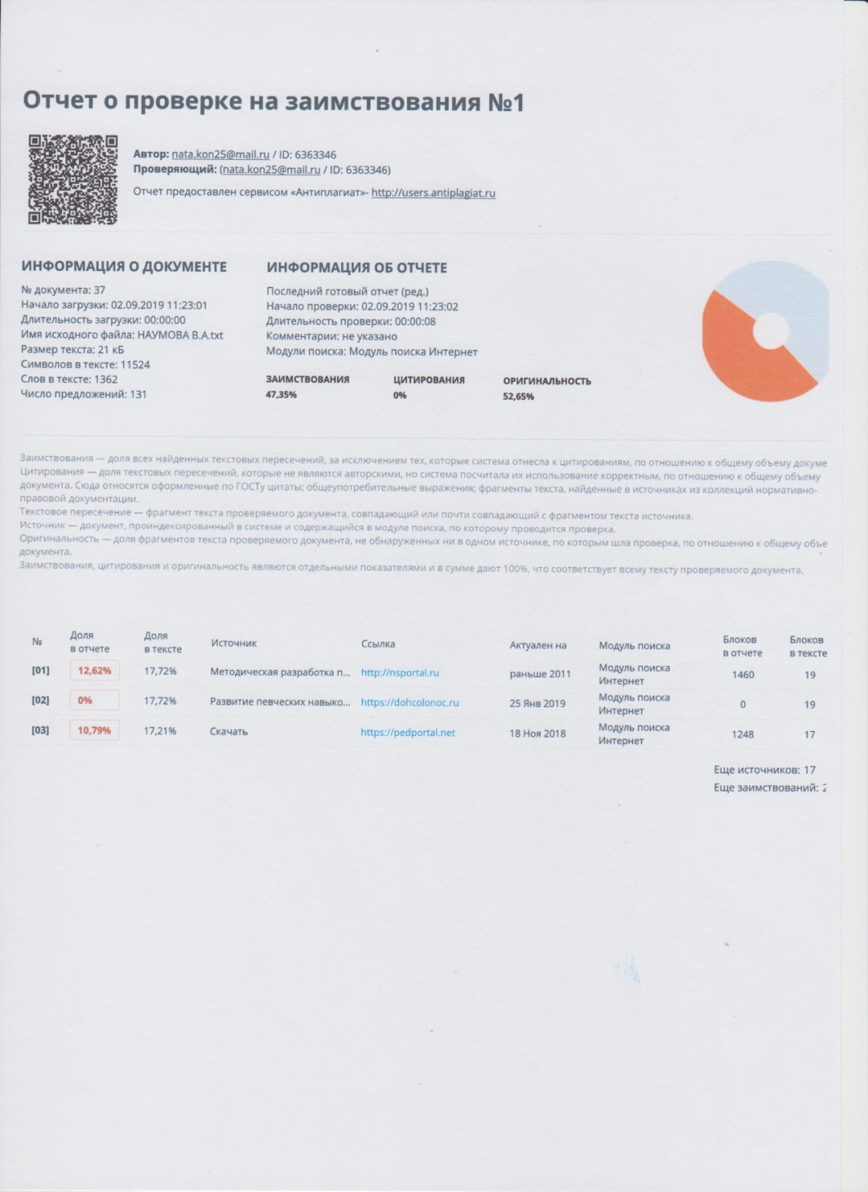

Slide 3
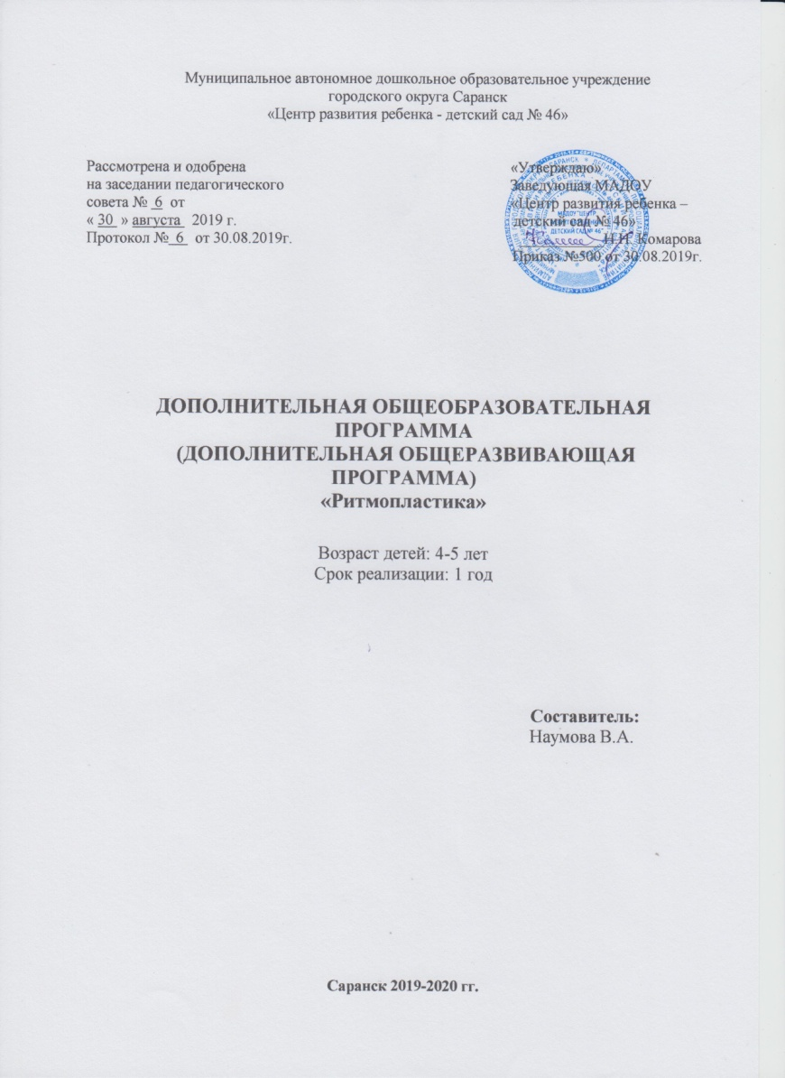
1. Наличие авторских программ, методических пособий

Slide 4
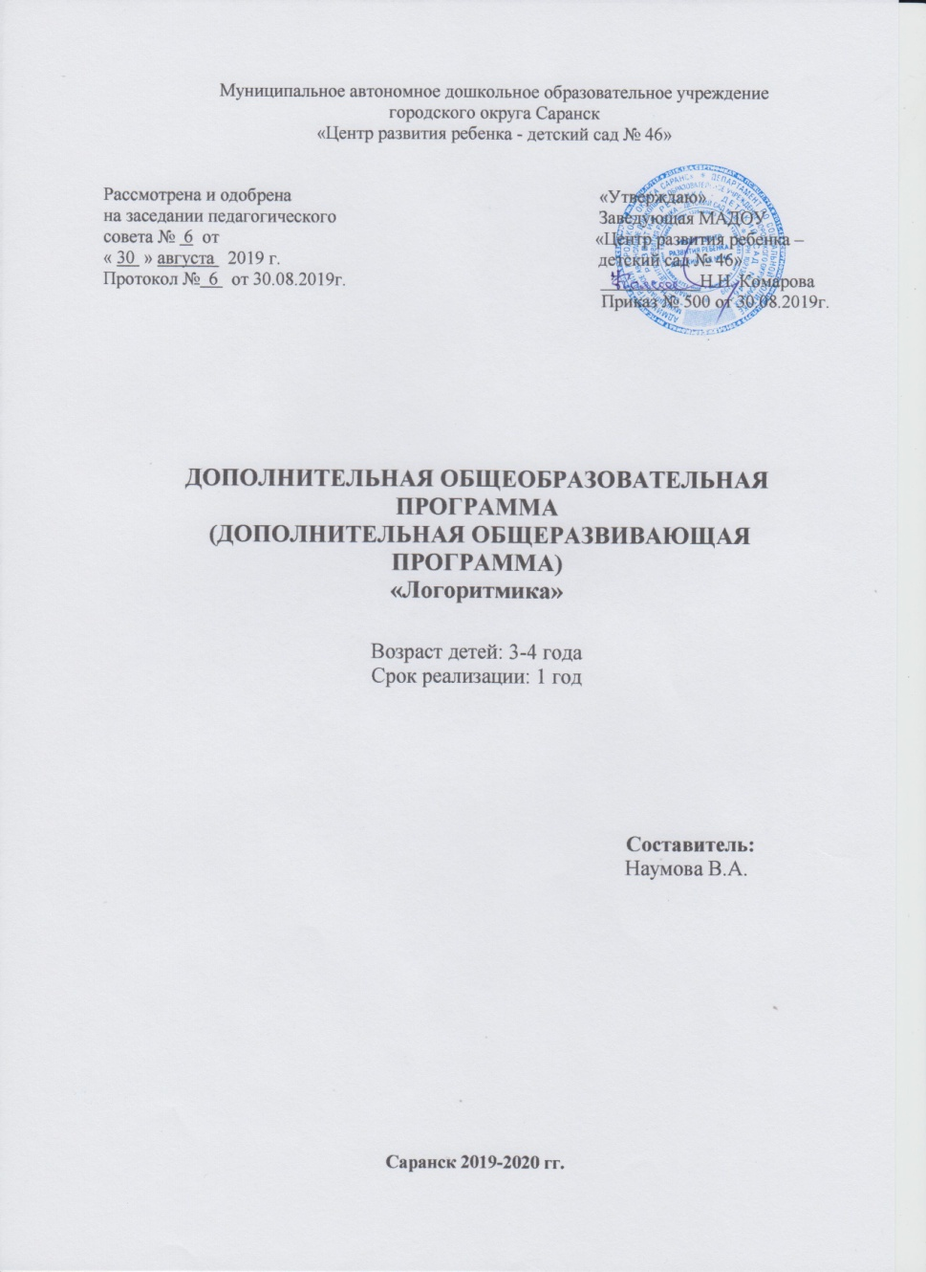

Slide 5
2. Организация партнерского взаимодействия с родителями для решения воспитательных и образовательных задач

Slide 6
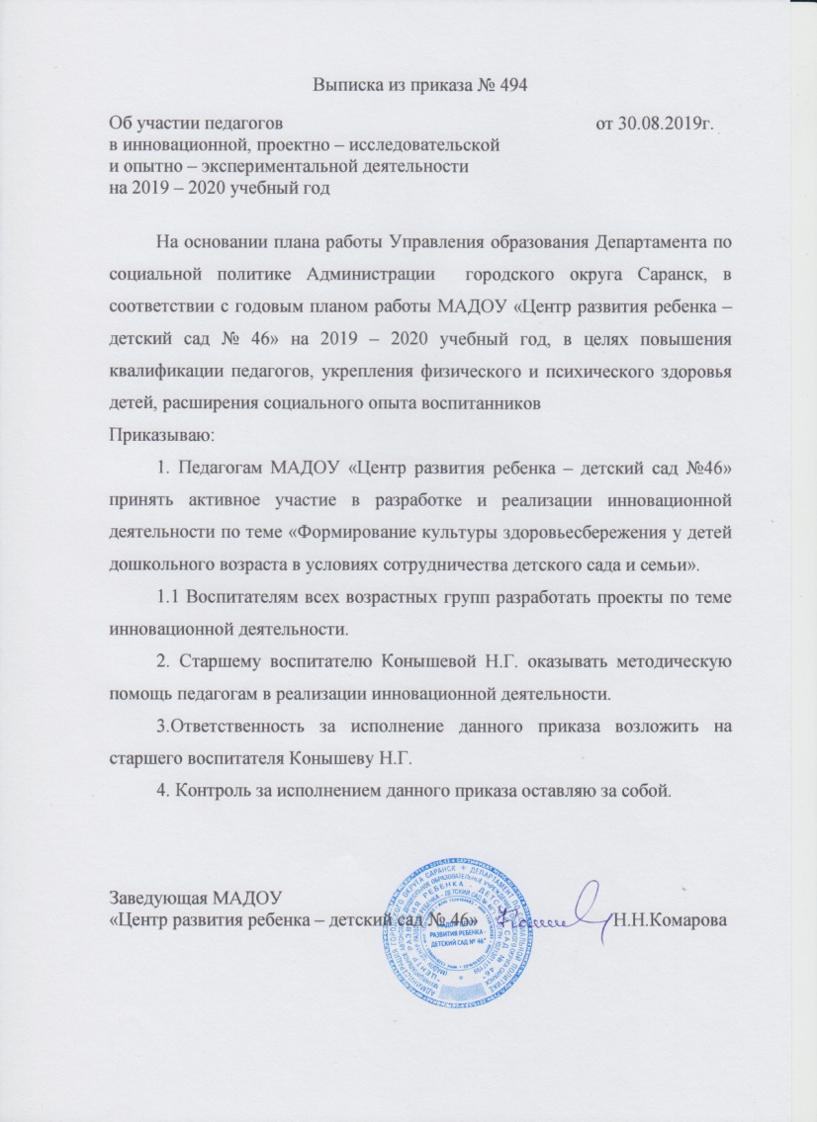
3. Участие в инновационной (экспериментальной) деятельности

Slide 7
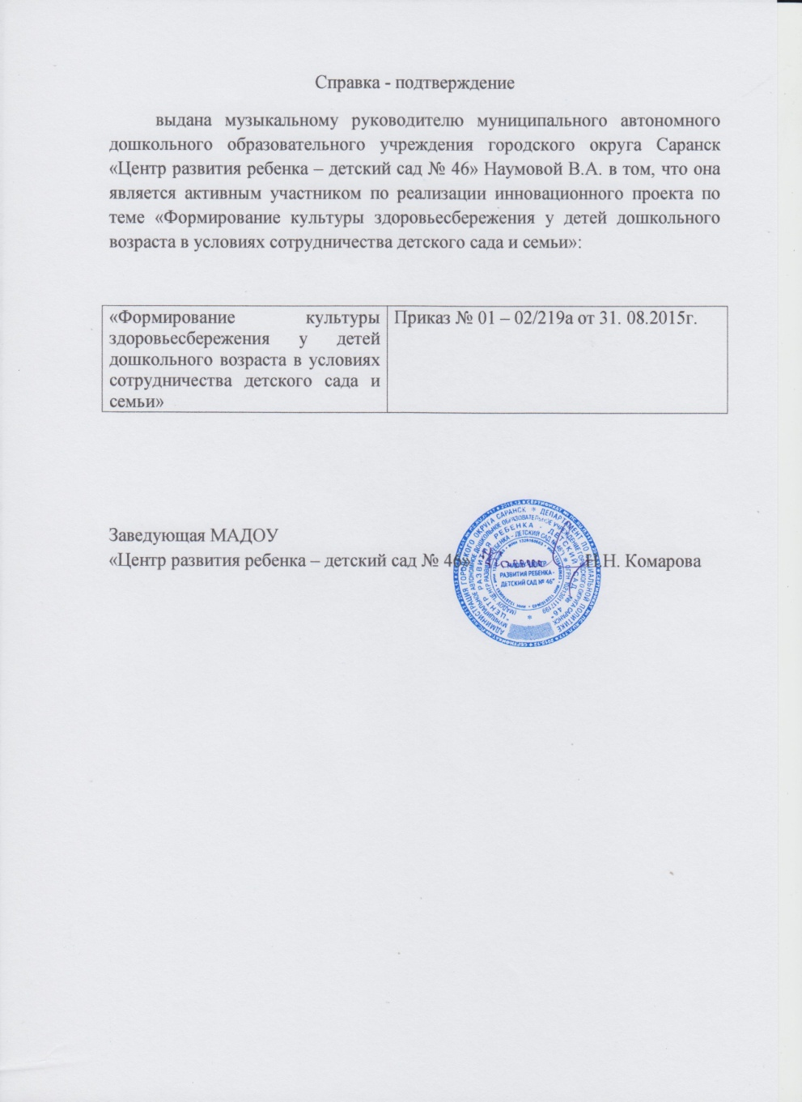
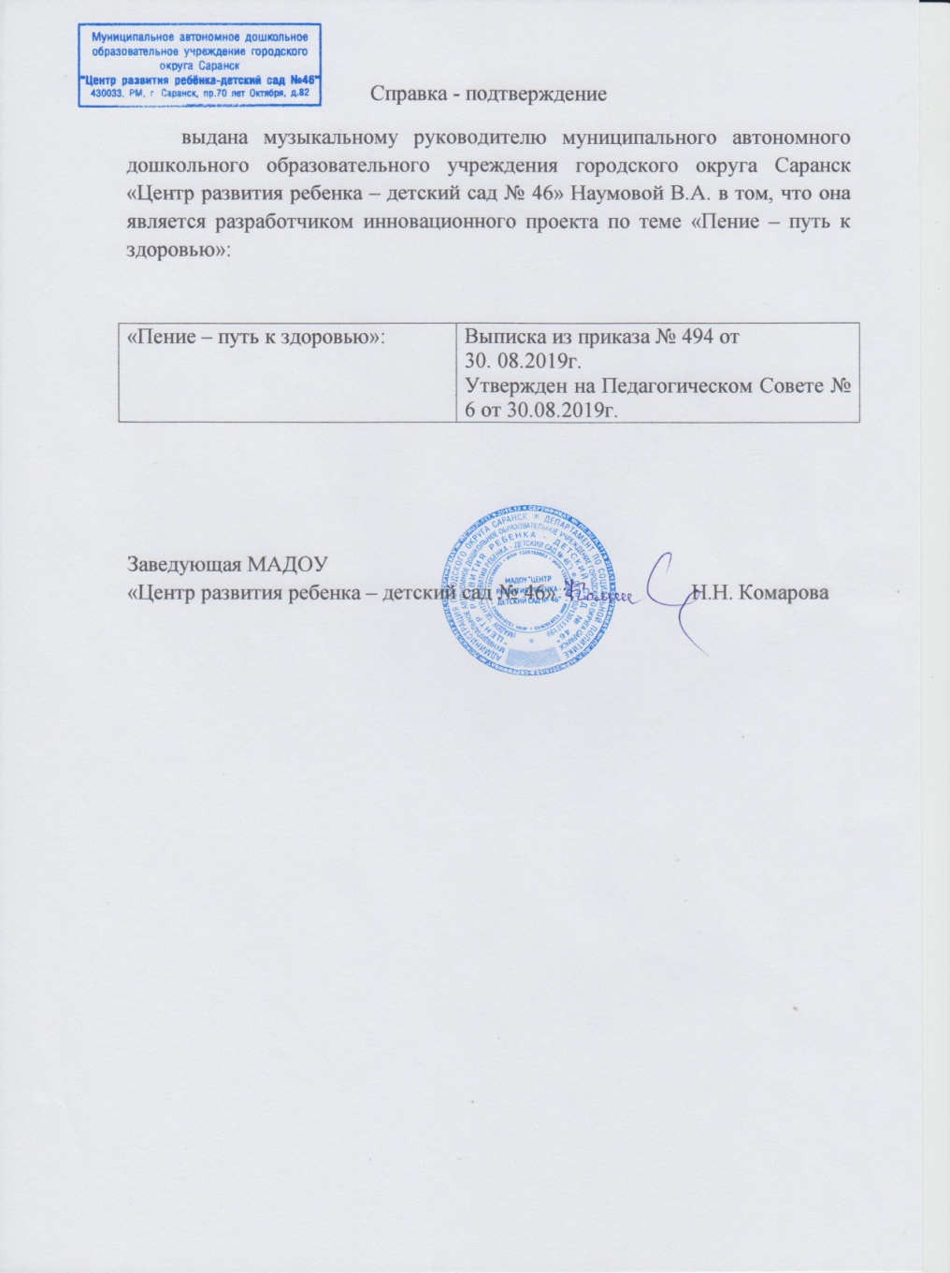
https://ds46sar.schoolrm.ru/sveden/employees/11164/185948/

Slide 8
4. Результаты участия воспитанников в: -конкурсах; -выставках; -турнирах; -соревнованиях
Муниципальные мероприятия – 1
Международные конкурсы - 4

Slide 12
5. Наличие публикаций
Российский уровень - 1
Международный уровень - 1

Slide 13
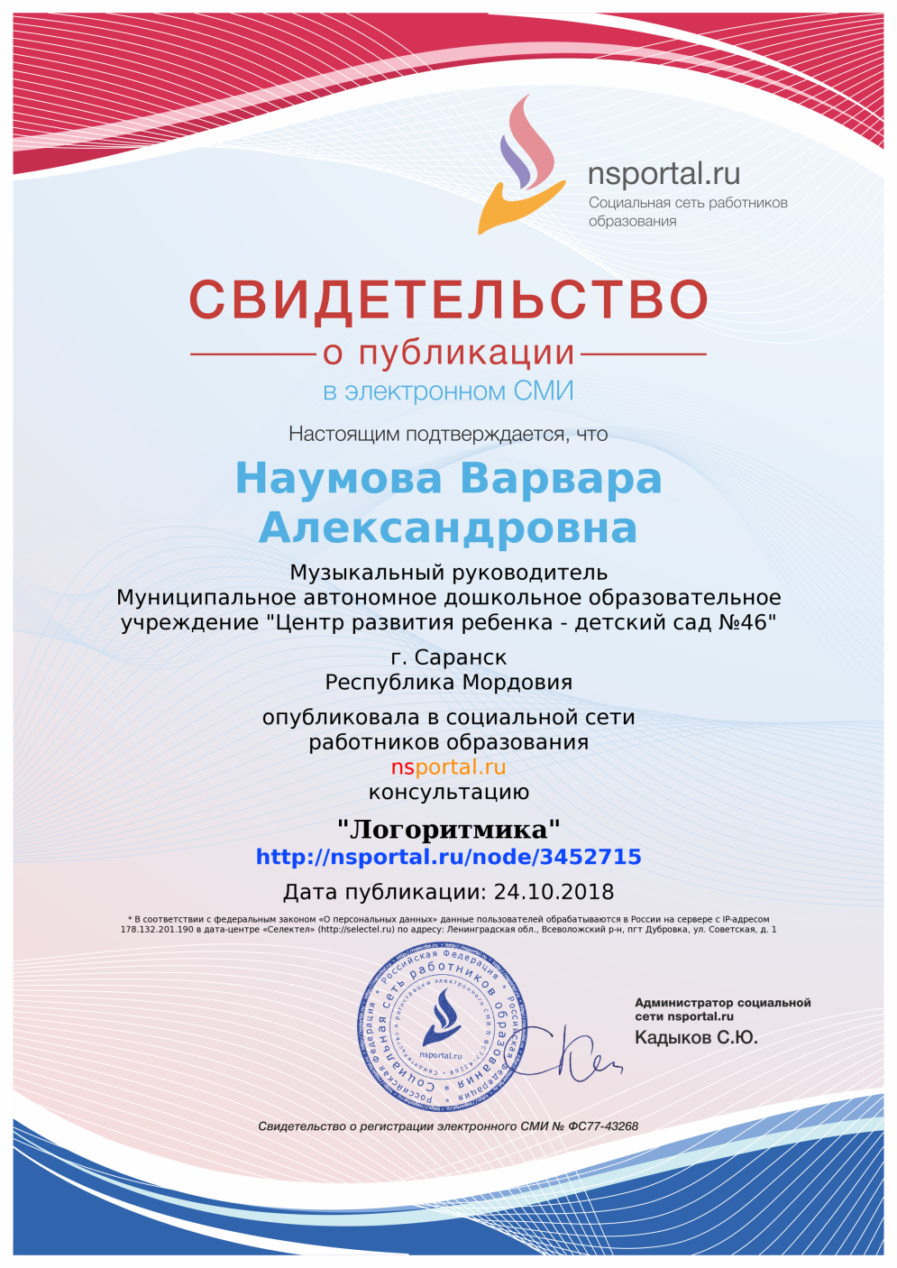
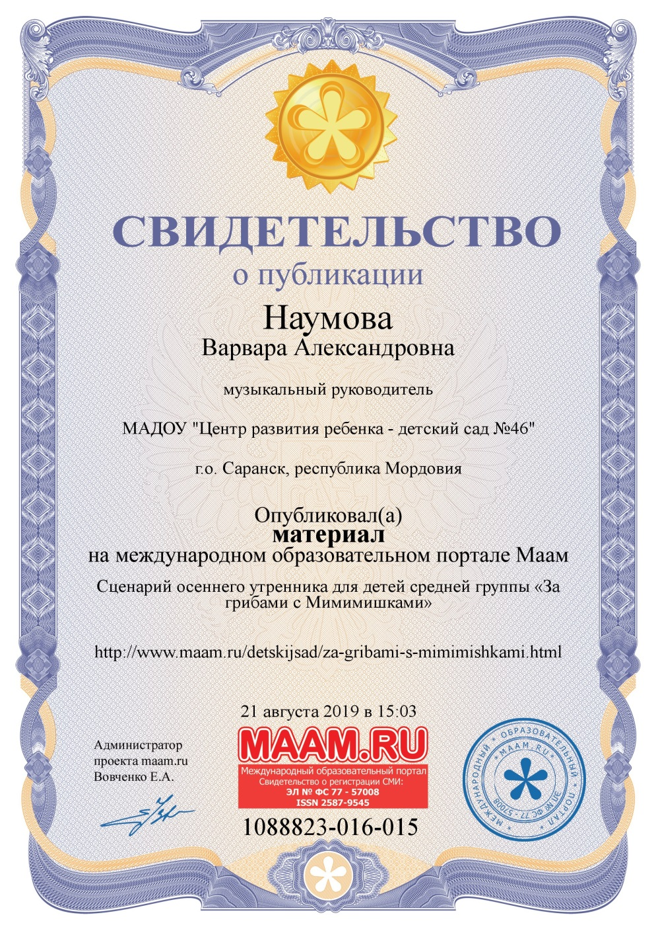

Slide 14
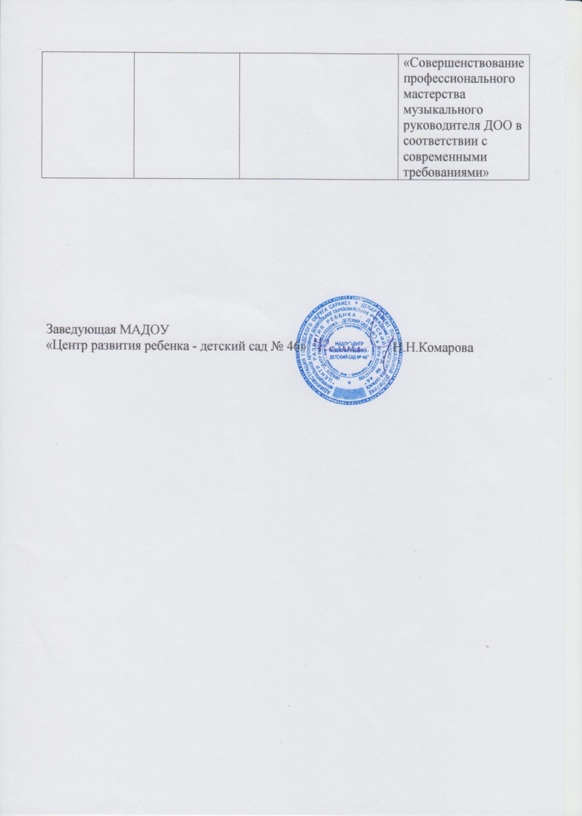
6. Выступления на научно-практических конференциях, педагогических чтениях, семинарах, секциях, методических объединениях

Slide 15
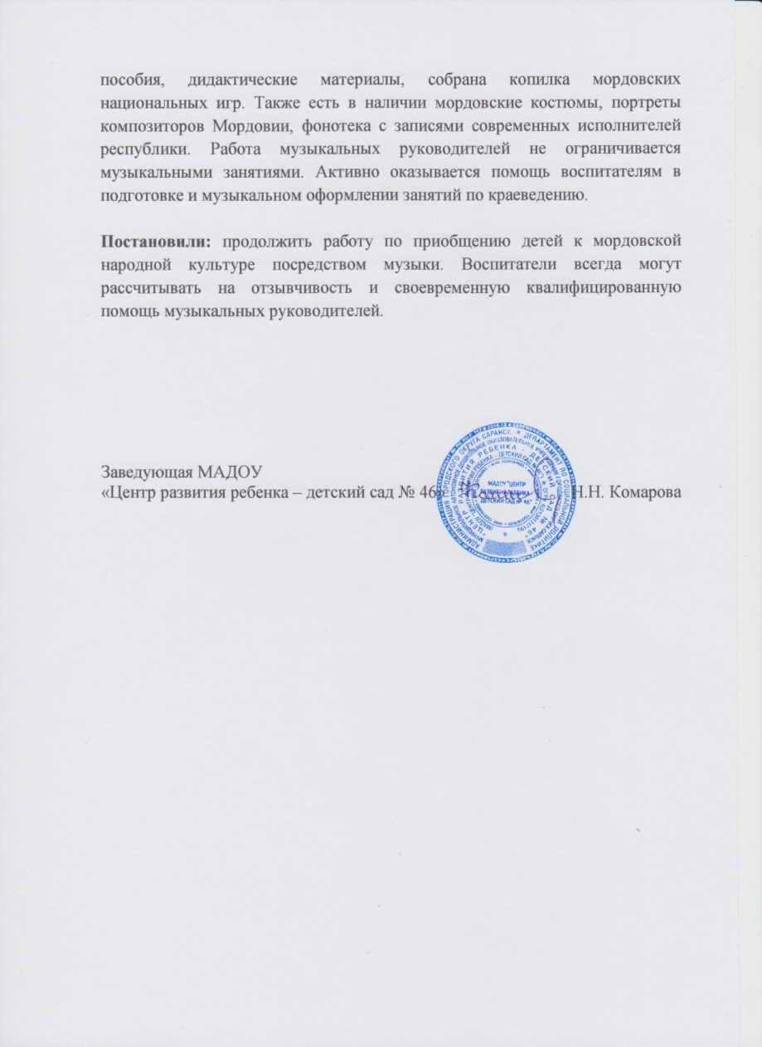

Slide 16
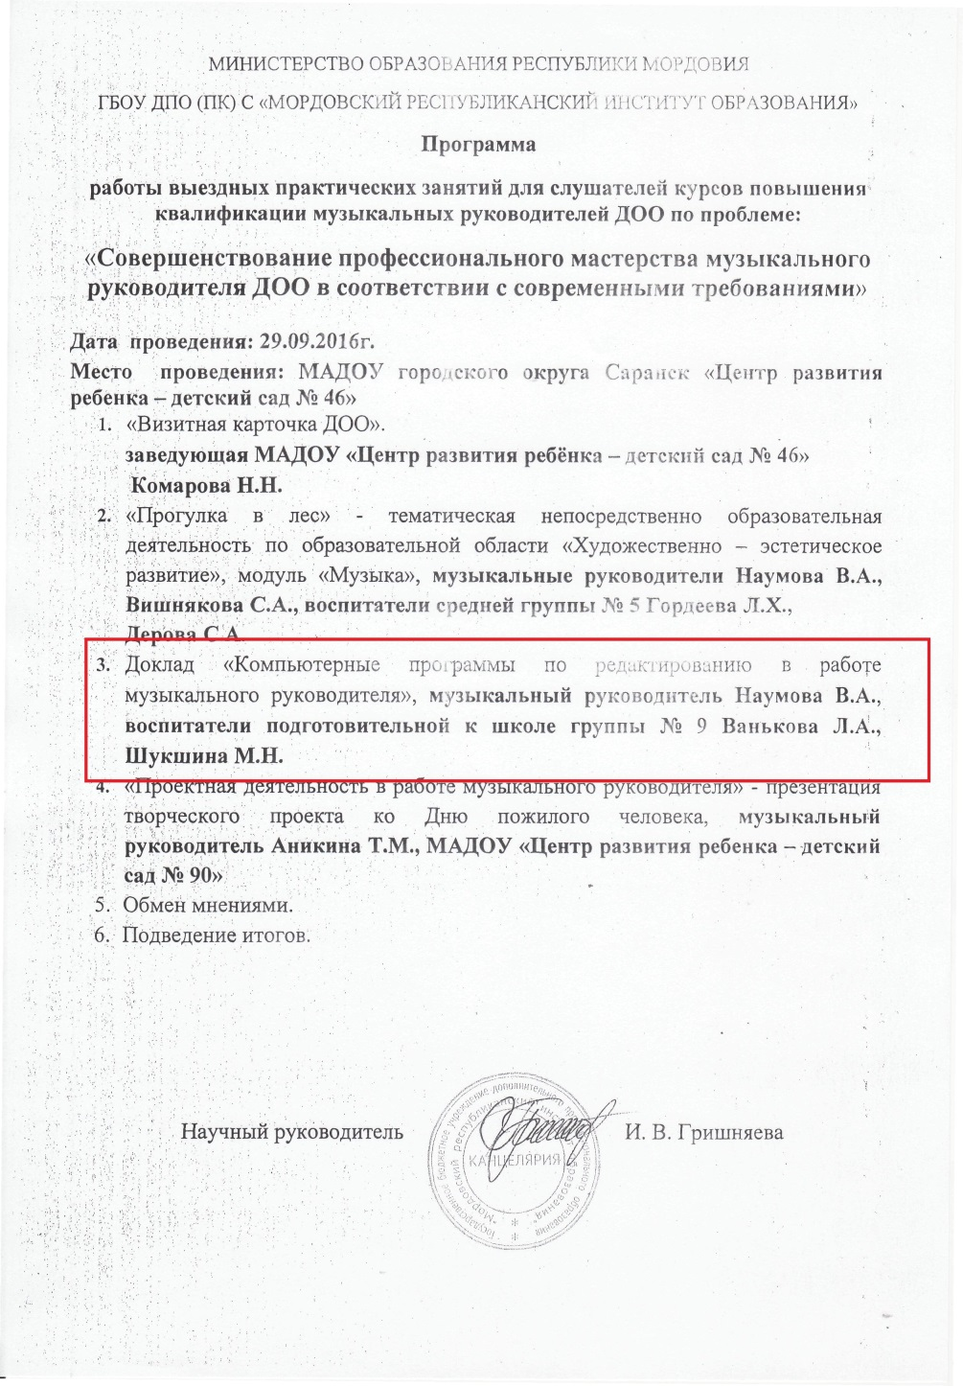
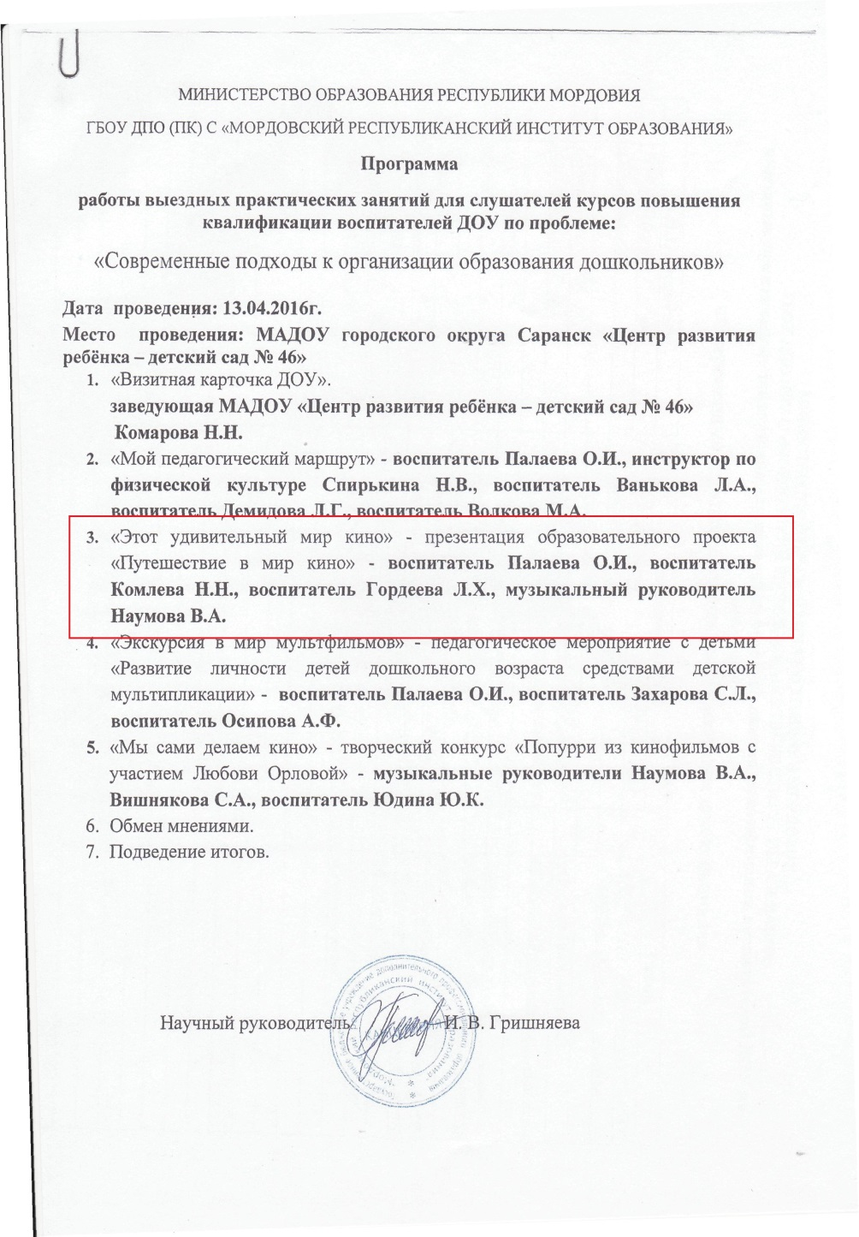

Slide 17
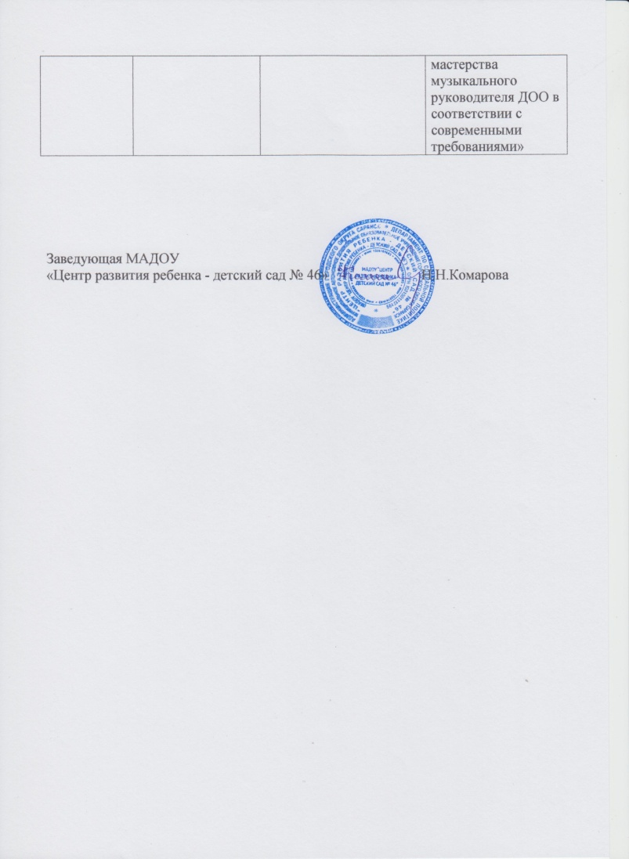
7. Проведение открытых занятий, мастер-классов, мероприятий

Slide 18
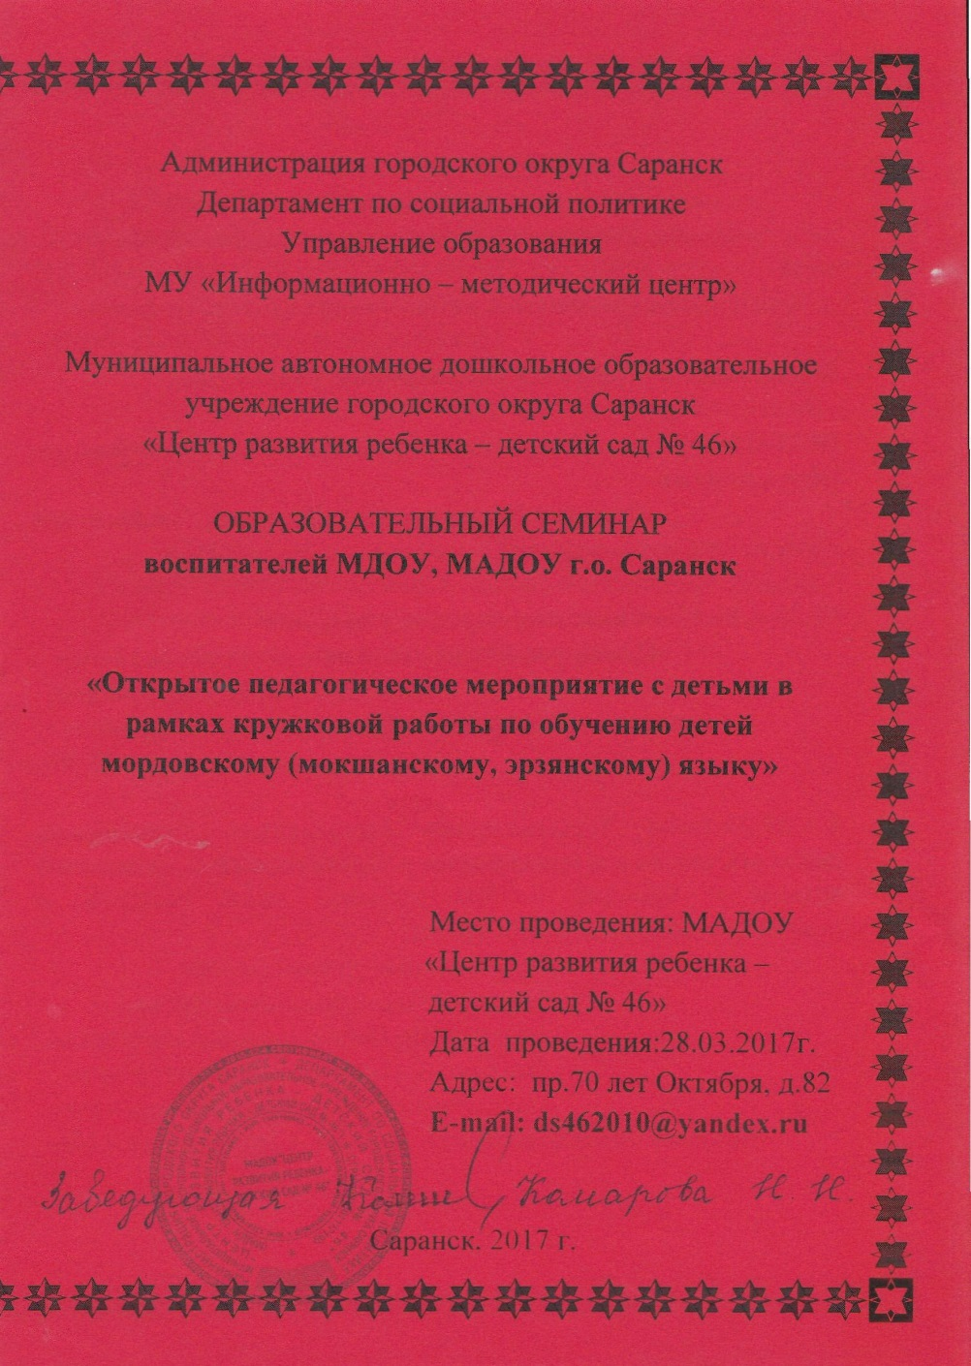

Slide 19
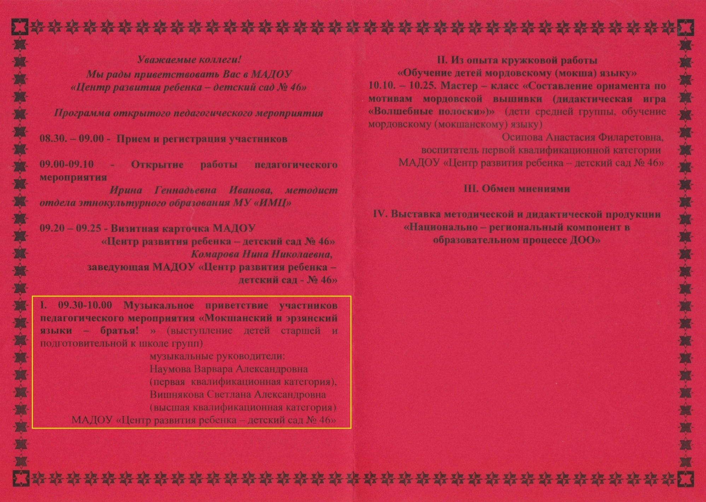

Slide 20
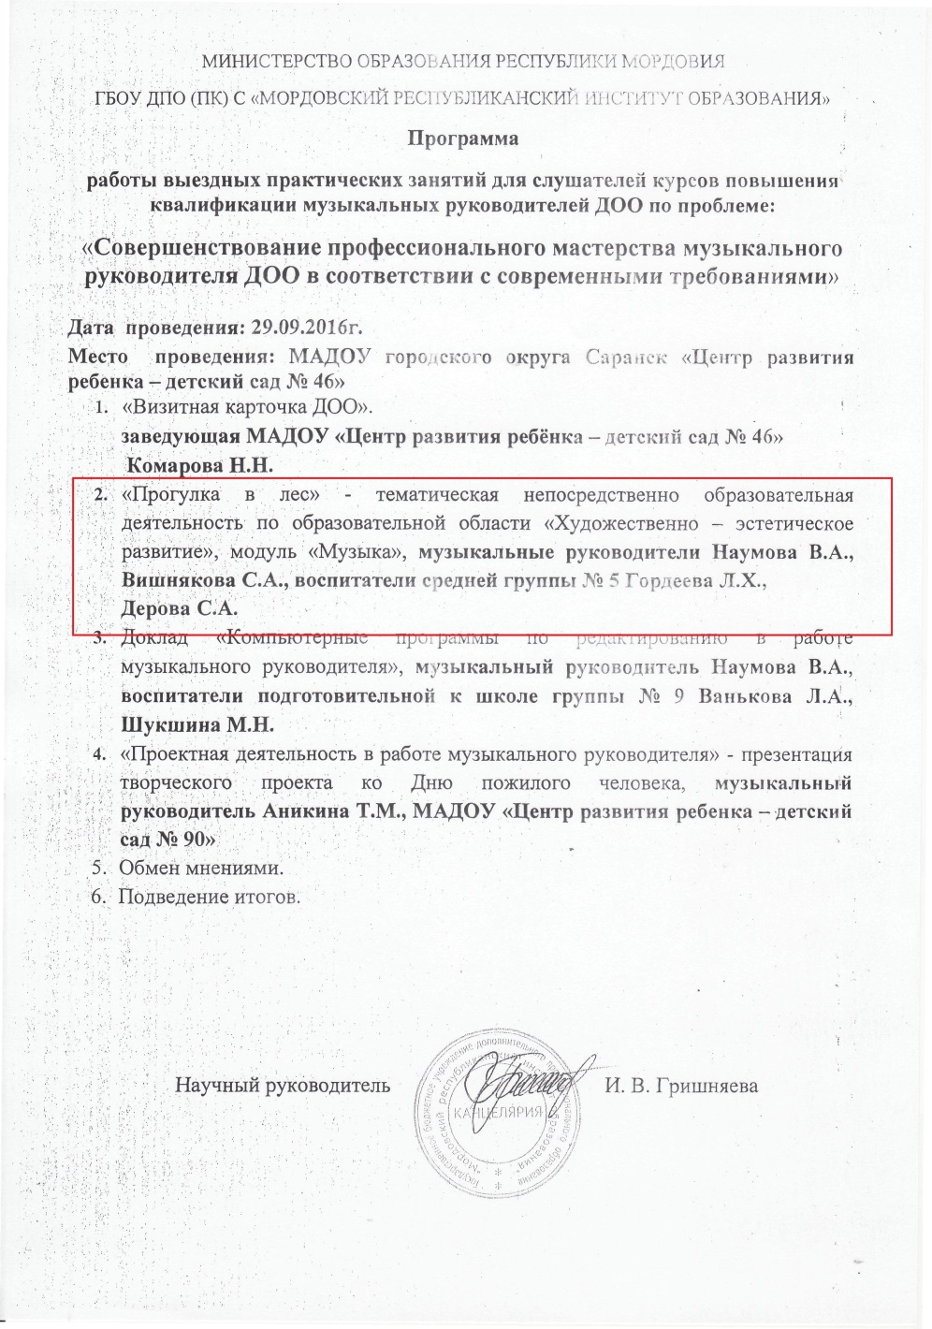
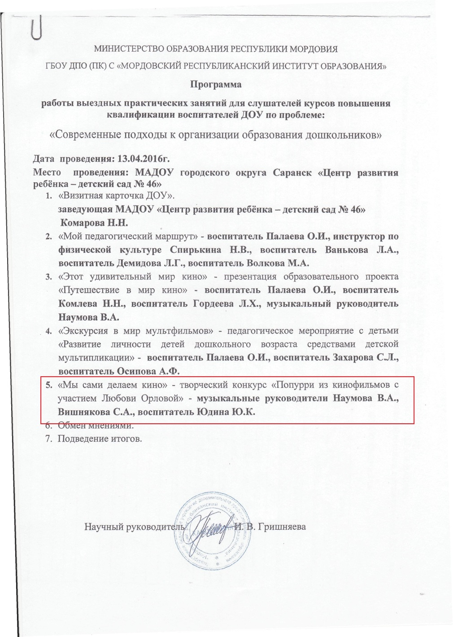

Slide 21
8. Экспертная деятельность

Slide 22
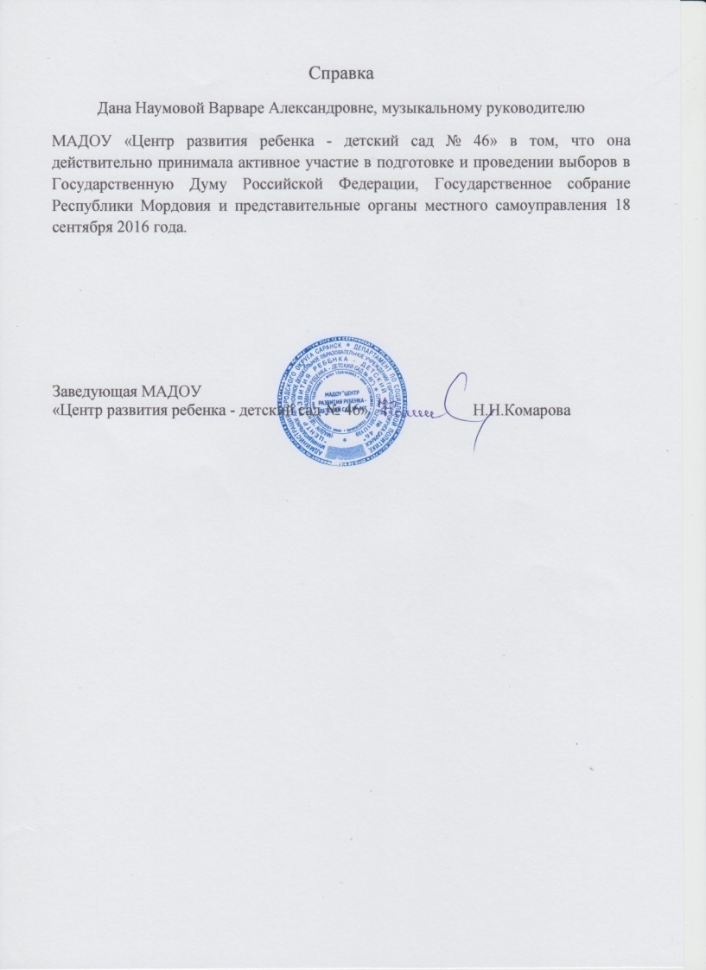
9. Общественно-педагогическая активность педагога: участие в комиссиях, педагогических сообществах, в жюри конкурсов.

Slide 23
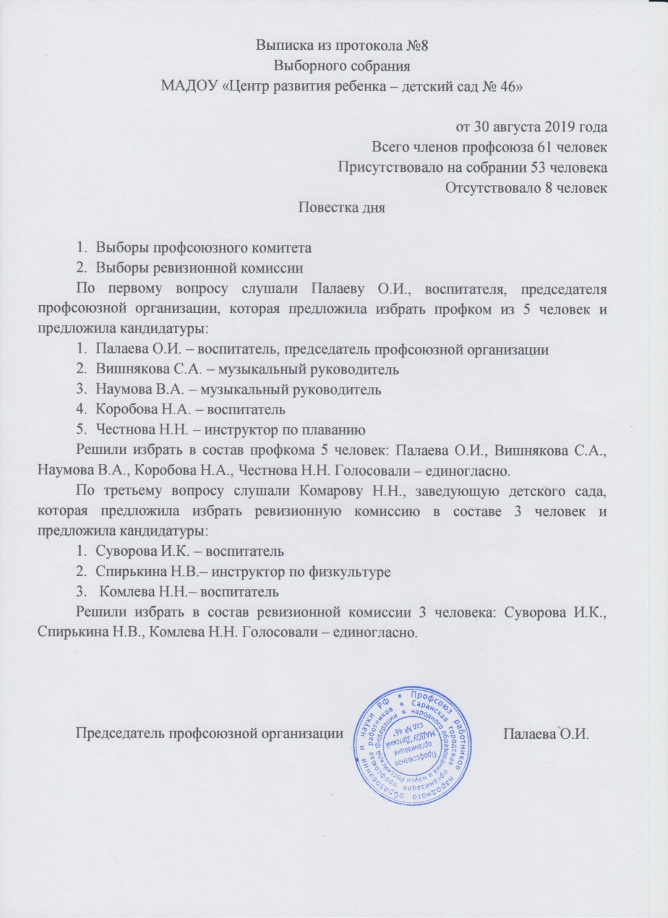
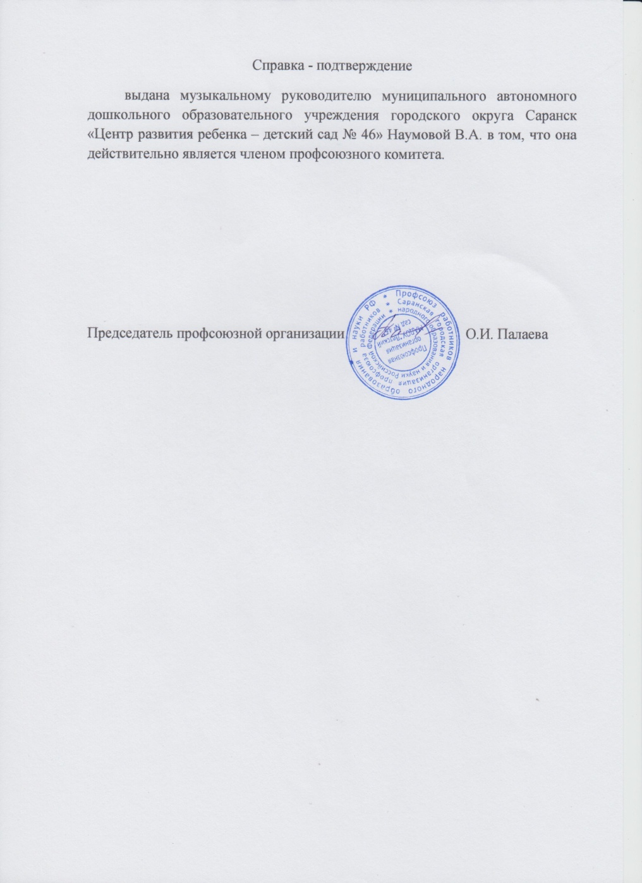

Slide 24
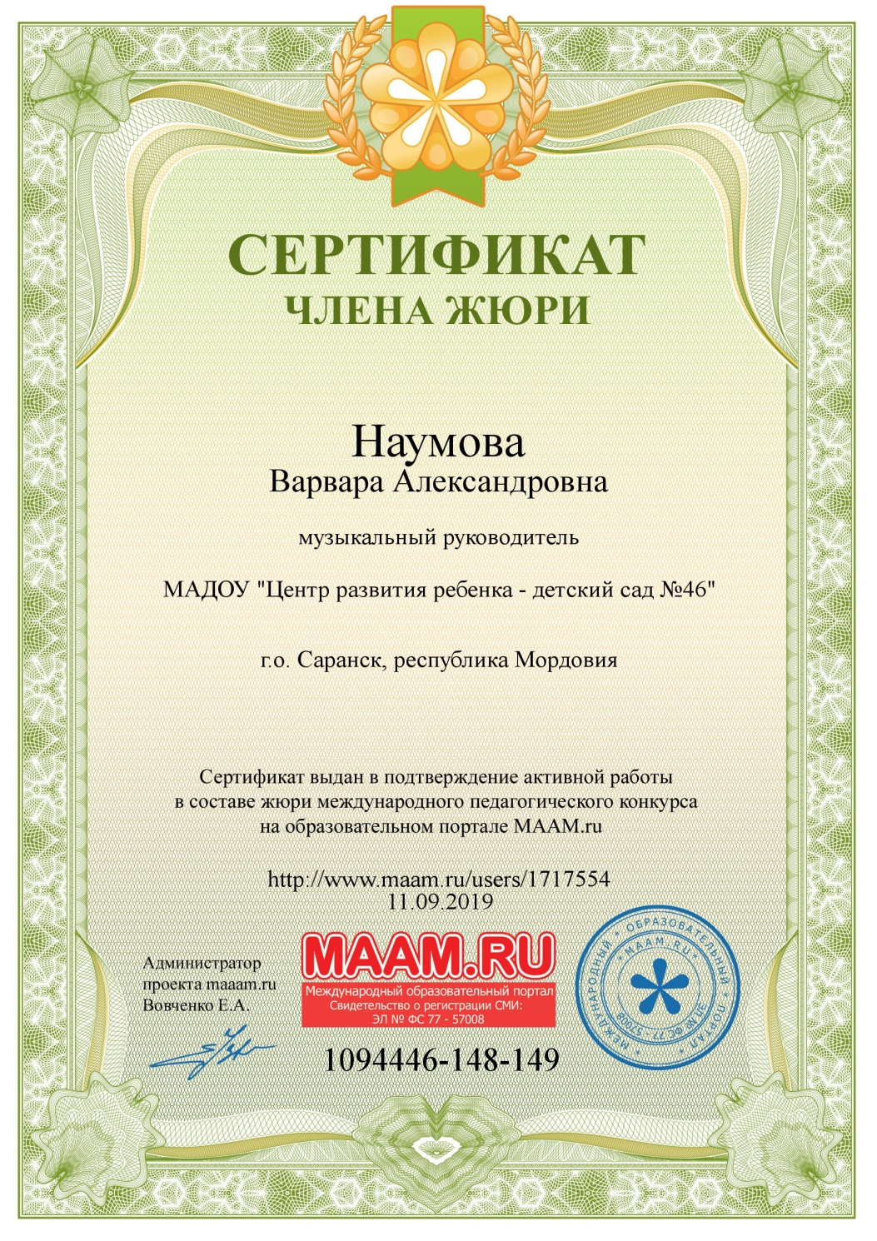

Slide 25
10. Реализация регионального компонента в образовательном процессе

Slide 26
11. Участие педагога в профессиональных конкурсах

Slide 28
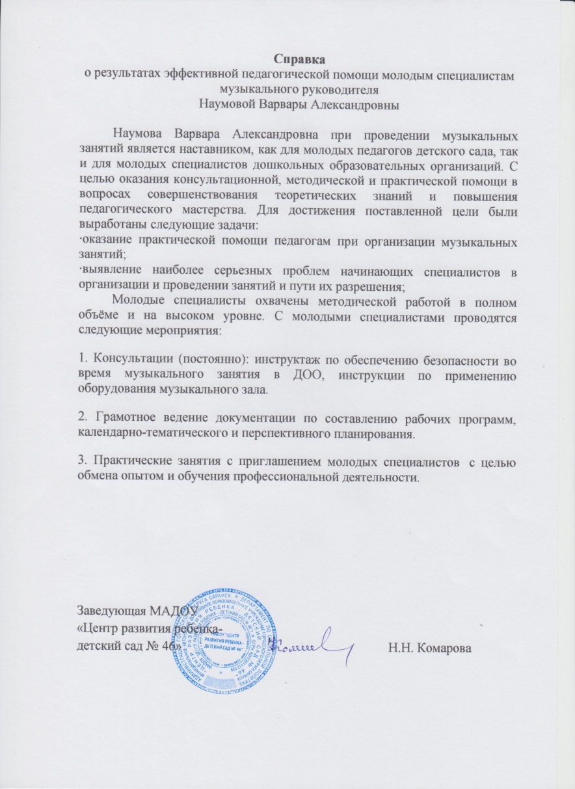
12. Наставничество

Slide 29
13. Награды и поощрения педагога в межаттестационных период

